Slide 1
Výprava za kronikou Autor: Mgr. Ivana Tesařová

Slide 2
Anotace | Projekt seznamující s kronikami a kronikáři nejen v obecném měřítku. Návštěva depozitáře, beseda s pamětníkem.
Autor | Mgr. Ivana Tesařová
Předmět | Vlastivěda
Očekávaný výstup | Využívá archivů, knihoven a sbírek jako informačních zdrojů pro pochopení minulosti. Orientuje se v minulosti s využitím regionálních specifik.
Druh učebního materiálu | Pracovní listy, exkurze
Cílová skupina | Žáci 5. ročníku
Metodický postup | Je součástí DUM
Datum | 15. 5. 2013

Slide 3
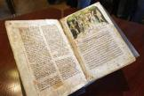
VÝPRAVA ZA KRONIKOU
KRONIKY A KRONIKÁŘI
UKÁZKY KRONIK
EXKURZE DO DEPOZITÁŘE
http://www.obrazky.cz/media/1/LATmj-nGFc10IfXGCXUIoE2ZLUQ5QE_byy6TmLhHLyM&width=341

Slide 4
MOTIVACE
Ukázka našich nejdostupnějších kronik umístěných ve
škole:
ŠKOLNÍ KRONIKA
KRONIKA TJ DANCE STEP
D I S K U S E

Slide 5
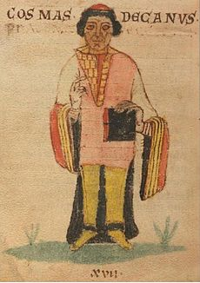
KOSMAS A KOSMOVA KRONIKA ČESKÁ
V archivech a knihovnách se zachovalo mnoho
listin a knih, z kterých je možné poznávat naši dávnou
minulost. Mezi všemi těmi prameny mají zvláštní význam kroniky. Nejstarší z nich je ČESKÁ KRONIKA KOSMOVA.
Domácí úkol. Přečti si ve vlastivědě o Kosmovi a do sešitu odpověz na otázky:
1./ Kdo byl Kosmas?
2./ Jakým jazykem je napsána Kosmova kronika?
3./ Odkud Kosmas získával podklady pro své dílo?
http://upload.wikimedia.org/wikipedia/commons/thumb/f/fb/Kosmas.jpg/230px-Kosmas.jpg

Slide 6
EXKURZE DO DEPOZITÁŘE
V MLADOŇOVICÍCH
BESEDA S PAMĚTNÍKEM, panem
starostou Janem Chloupkem
http://www.mladonovice.cz/VismoOnline_ActionScripts/Image.ashx?id_org=9711&id_obrazky=3345&datum=14%2E6%2E2012+21%3A09%3A02

